Slide 1
图像的绘制与修饰
—照片合成（故宫留影）

Slide 2
任务描述
大千世界，风景秀丽，名胜古迹众多，相信每一个人都希望自己能亲自到那些美丽的地方去观赏那些美景和游览那些名胜古迹，同时能留下自己的身影。但由于各种因素，并非每一个人都能有这样的条件和机会。不过，随着数码技术的不断进步，照片合成技术有了质的飞跃，使用照片合成技术，我们可以将我们的照片与这些风景名胜进行合成，多少也能弥补我们心中的遗憾。
这一节我们就来学习并掌握照片合成技术，将一幅人物照片与一幅故宫照片进行合成，制作“故宫留影”的照片效果。在制作该照片效果时，要注意两幅照片光与色的协调一致，同时还要注意人物图像在故宫图像中的大小、比例、透视与空间关系，最后为合成后的照片添加一个金属相框

Slide 3
效果分析
该照片合成效果表面看来很简单，其实在真正的操作中有一定的难度，尤其是对故宫照片的处理上，我们首先需要使用“修复画笔工具”、“修补工具”和“多边形套索工具”将故宫照片中的其他人物以及一些影响画面效果的图像去掉，然后使用“多边形套索工具”选取人物，将其合并到故宫图像中，再调整人物图像大小、制作人物投影等。在这些操作中，需要有一定的耐心，同时要仔细，尤其是在制作人物投影时，除了要考虑投影的颜色、光效之外，人物投影的透视也是不容忽视的。

Slide 4
要想实现该照片合成效果，我们首先需要掌握Photoshop CS3中图像编辑工具和图像修复工具的使用方法和技巧。通过该照片合成效果的制作，我们不仅可以掌握图像编辑与修复工具的应用技巧，同时可以掌握照片合成技术。

Slide 5
知识储备
1.使用“污点修复画笔工具”去除照片污点:
使用“污点修复画笔工具”工具可以快速移去照片中的污点，使您的照片进行完美。“污点修复画笔工具”的操作方法比较简单，选择“污点修复画笔工具”，设置合适的参数，在污点上单击一次，或点按并拖曳鼠标以消除区域中的不理想部分。

Slide 6
“画笔”： “污点修复画笔工具”不同于“画笔工具”，它有其专用的唯一画笔，单击“画笔”按钮，在打开的【画笔选取器】对话框设置其画笔的各项参数，包括：“直径”、“硬度”、“间距”以及“角度”、“圆度”等，一般情况下，选择比要修复的区域稍大一点的画笔最为适合。
“模式”：设置修复图像时的模式，有“正常”、“替换”、“正片叠底”等模式，当选择 “替换”模式修复图像时，可以保留画笔描边的边缘处的杂色、胶片颗粒和纹理。
“类型”：设置修复时的类型，有“近似匹配”和“创建纹理”两种类型，当选择“近似匹配”类型时，可以使用选区边缘周围的像素来查找要用作选定区域修补的图像区域；如果选择“创建纹理”选项，则使用选区中的所有像素创建一个用于修复该区域的纹理。

Slide 7
2. 使用“修复画笔工具”去除照片中的瑕疵:
使用“修复画笔工具”可以使照片中的瑕疵消失在周围的图像中。与“污点修复画笔工具”不同的是，使用“修复画笔工具”既可以利用图像或图案中的样本像素来修复，还可将样本像素的纹理、光照、透明度和阴影与所修复的像素进行匹配，从而使修复后的像素不留痕迹地融入到照片中的其余颜色中。

Slide 8
“画笔”： 设置修复图像时使用的画笔，其设置与“污点修复画笔工具”的“画笔”设置相同。
“模式”：设置修复图像时的模式，有“正常”、“替换”、“正片叠底”等模式，与“污点修复画笔工具”的“模式”设置相同。
“源”：指定用于修复像素的源。“取样”可以使用当前图像的像素，而“图案”可以使用某个图案的像素。如果选择了“图案”，可以从“图案”弹出调板中选择一个图案。
“对齐”：连续对像素进行取样，即使释放鼠标按钮，也不会丢失当前取样点。如果取消选择“对齐”，则会在每次停止并重新开始绘制时使用初始取样点中的样本像素。
“样本”：从指定的图层中进行数据取样。如果从现用图层及其下方的可见图层中取样，请选择“当前和下方图层”；要仅从现用图层中取样，请选择“当前图层”；要从所有可见图层中取样，请选择“所有图层”。

Slide 9
提示：在定义源点时，最好在靠近要修复的图像区域位置定义，这样修复后的区域就会和周围区域相融合，不会出现明显的修复痕迹。另外，在设置画笔时，要根据修复的区域大小随时调整画笔大小，这样才能很好的修复照片。

Slide 10
提示：使用“修复画笔工具”不仅可以在一幅照片中取样修复，还可以从另一幅照片中取样进行修复。如果要从一幅照片中取样并应用于另一幅照片，则这两幅照片的颜色模式必须相同，如果两幅照片模式不同，可以通过执行【图像】/【模式】菜单下的相关菜单命令对其模式进行转换。另外，在进行修复时，要根据修复范围周围的颜色不同而多次取样，这样才能得到满意的修复结果 。

Slide 11
3. 使用“修补工具”修补照片残损面
使用“修补工具”修补照片残损面时，可以通过两种选项方式来修补照片，一种是“源”方式，用其他区域或图案中的像素来修复选中的区域；另一种是“目标”方式，使用选区中的像素来修复其他区域。与“修复画笔工具”一样，“修补工具”会将样本像素的纹理、光照和阴影与源像素进行匹配，以达到修复照片的目的。

Slide 12
“新选区”、“添加到选区”、“从选区中减去”和“与选区相交”：用于设置修补范围。
“修补”：包括“源”、“目标”以及“透明”，当选择“源”选项时，将选区边框拖动到想要从中进行取样的区域，释放鼠标后，原来选中的区域被使用样本像素进行修补；如果选定了“目标”，将选区边界拖动到要修补的区域，释放鼠标时，将使用样本像素修补新选定的区域；当选择了“透明”选项，不管使用“源”或“目标”，都将产生透明的修补结果。

Slide 13
提示：如果想要调整选区，可以按住Shift键并在图像中拖移，可添加到现有选区；按住Alt键并在图像中拖移，可从现有选区中减去一部分；按住Alt+Shift组合键并在图像中拖移，可选择与现有选区交叉的区域。如果选择了“透明”选项，不管使用什么方式修复，都可以出现透明的修复效果，单击“使用图按”按钮，则可以使用一种图案进行修复。

Slide 14
4.使用“颜色替换工具”替换照片颜色
“颜色替换工具”能够简化图像中特定颜色的替换，可以使用校正颜色在目标颜色上绘画，就是快速替换图像颜色。需要说明的是，“颜色替换工具”不适用于“位图”、“索引”或“多通道”颜色模式的图像。

Slide 15
“画笔”： 设置“颜色替换工具”的画笔，其设置与“污点修复画笔工具”的“画笔”设置相同。
“模式”：设置替换图像颜色时的模式，有“色相”、“饱和度”、“颜色”以及“明度”模式，在替换图像颜色时，可以选择模式为“颜色”。
“取样：连续”：在拖动时连续对颜色取样。
“取样：一次”：只替换包含第一次单击的颜色的区域中的目标颜色。
“取样：背景色板”：只替换包含当前背景色的区域。
“限制”：包括“连续”、“不连续”和“查找边缘”，当选择“连续”时，替换与紧挨在指针下的颜色邻近的颜色；当选择“不连续”时，替换出现在指针下任何位置的样本颜色；当选择“查找边缘”时，替换包含样本颜色的连接区域，同时更好地保留形状边缘的锐化程度。

Slide 16
“容差”：输入一个百分比值（范围为 0 到 255）或者拖动滑块，选取较低的百分比可以替换与所单击像素非常相似的颜色，而增加该百分比可替换范围更广的颜色。
“消除锯齿”：勾选该选项，为所校正的区域定义平滑的边缘。

Slide 17
5.使用“仿制图章工具”修复照片缺陷
“仿制图章工具”从照片中取样，然后将样本应用到其他照片或同一照片的其他部分，也可以将一个图层的一部分仿制到另一个图层。

Slide 18
提示：“仿制图章工具”的操作与“修复画笔工具”的操作基本相同，在使用前都需要首先按住Alt键并在图像中单击取样，然后才能使用取样图像进行修复。需要说明的是，在修复的过程中，要根据修复区域的不同边修复边多次取样，这样才能得到满意的修复结果。
“仿制图章工具”不仅可以将样本应用到同一照片的其他部分，还可以将样本应用到另一幅照片中。

Slide 19
修复画笔工具和仿制图章工具的区别
仿制图章工具是在图像中的某一部分进行定义点，然后将取样绘制到目标点。
修复画笔工具和仿制图章工具的不同之处是：仿制图章工具是将定义点全部照搬，而修复画笔工具会加入目标点的纹理，阴影，光等因素。所以说在背景颜色、光线相接近时可用仿制图章工具。如果有差别可以用修复画笔。比如皮肤，用修复画笔可以很好地保持皮肤的纹理。
图案图章工具：就是对定义好的图案进行填充。
修补工具：修复画笔工具和仿制图章工具都是对点，而修补工具是用于大面积的修复

Slide 20
使用“图案图章”工具复制图像
使用“图案图章工具”可以利用图案进行绘画，类似于使用【填充】命令填充图案，可以从图案库中选择图案或者自己创建图案。图案是一种图像，当使用这种图像来填充图层或选区时，将会重复（或拼贴）进行。Photoshop CS3附带了各种预设图案。
在Photoshop CS3中，可以创建新图案并将它们存储在库中，供不同的工具和命令使用。预设图案显示在“油漆桶工具”、“图案图章工具”、“修复画笔工具”和“修补工具”【选项】栏的弹出式调板中，以及“图层样式”对话框中。通过从弹出式调板菜单中选取一个显示选项，可以更改图案在弹出式调板中的显示方式。也可以使用预设管理器管理图案预设。

Slide 21
使用红眼工具修复照片红眼
“红眼工具”可移去用闪光灯拍摄的人物照片中的红眼，也可以移去用闪光灯拍摄的动物照片中的白色或绿色反光。

Slide 22
提示：“瞳孔大小”是指瞳孔（眼睛暗色的中心）的大小，而“变暗量”是指瞳孔的暗度。红眼是由于相机闪光灯在主体视网膜上反光引起的。在光线暗淡的房间里照相时，由于主体的虹膜张开得很宽，就会出现红眼。为了避免红眼，在拍摄时可以使用相机的红眼消除功能，或者，最好使用可安装在相机上远离相机镜头位置的独立闪光装置。

Slide 23
处理照片虚实效果
Photoshop CS3不仅提供了修饰照片缺陷的相关工具，还提供了照片虚实处理的相关工具，包括：“模糊工具”、“锐化工具”和“涂抹工具”， 这些工具都有相同的【选项】设置，其设置包括：“画笔”、“模式”和“强度”，通过选取一个画笔，并设置“模式”和“强度”来处理照片

Slide 24
“锐化工具”可聚焦照片软边缘，以提高照片清晰度或聚焦程度。其【选项】栏设置与“模糊工具”【选项】栏设置完全相同。
“涂抹工具”模拟将手指拖过湿油漆时所看到的效果。该工具可拾取描边开始位置的颜色，并沿拖移的方向展开这种颜色。

Slide 25
提示：在“模式”选项有“正常”、“变亮”、“变暗”、“色相”、“饱和度”、“颜色”和“亮度”选项供选择，处理图像不同区域的模糊效果；“强度”值决定了模糊的程度，值越大模糊效果月明显，反之，模糊效果不明显。

Slide 26
提示：在“模式”选项有“正常”、“变亮”、“变暗”、“色相”、“饱和度”、“颜色”和“亮度”选项供选择，对图像不同区域进行涂抹处理；“强度”值决定了涂抹的程度，值越大涂抹效果越明显，反之，涂抹效果不明显；勾选“手指绘画”选项，可使用每个描边起点处的前景色进行涂抹。如果取消该选项，涂抹工具会使用每个描边的起点处光标所指的颜色进行涂抹。

Slide 27
处理照片颜色效果
Photoshop CS3还提供了处理照片颜色效果的相关工具，包括：“减淡工具”、“加深工具”和“海绵工具”，这些工具也有相同的【选项】设置，通过选取一个画笔，并设置其他相关选项来处理照片

Slide 28
“减淡工具”的使用：选择减淡工具 调节范围和曝光度。用高光模式减淡时，被减淡的地方饱和度会很高，比如红色用高光模式减淡时会变橙色，橙色用高光模式减淡时会变黄色。
用暗调模式减淡时，被减淡的地方饱和度会很低，一个颜色反复地涂刷以后，会变以白色，而不掺杂其它的颜色。
用中间调模式减淡时，被减淡的地方颜色会比较柔和，饱和度也比较正常

Slide 29
学习使用“减淡工具”，该工具用于调节照片特定区域的曝光度，使图像区域变亮，类似于摄影师减弱光线以使照片中的某个区域变亮 。
提示：“曝光度”决定了处理的程度，值越大处理效果越明显，反之处理效果不明显。在“范围”选项有“中间调”：用于处理照片灰色的中间范围；“阴影”：处理照片灰色的暗区范围；“高光”：处理照片灰色的亮光范围。

Slide 30
“加深工具”的应用，“加深工具”用于调节照片特定区域的曝光度，使图像区域变暗，类似于摄影师增加曝光度使照片中的区域变暗。
提示： “曝光度”决定了处理的程度，值越大处理效果越明显，反之处理效果不明显。在“范围”选项有“中间调”：用于处理照片灰色的中间范围；“阴影”：处理照片灰色的暗区范围；“高光”：处理照片灰色的亮光范围。

Slide 31
学习“海绵工具”， “海绵工具”可精确地更改照片中区域的色彩饱和度。在灰度模式下，该工具通过降低或增加暗色来增加或降低照片对比度。操作时在【选项】栏中选取画笔笔尖并设置画笔选项，同时选择要用来更改颜色的方式。“加色”：可增加颜色的饱和度；“去色”：可减弱颜色的饱和度。

Slide 32
照片合成操作步骤：
以上学习了修复照片的相关工具，下面开始制作“故宫留影”的照片合成效果，在进行照片合成之前，首先需要对故宫照片进行修复处理，去除照片中不需要的人物图像和文字，并对照片残损部分进行修复 。

Slide 33
1.使用“修复画笔工具”去除背景中的文字
（1）打开素材“照片05.jpg”的文件，这是一幅故宫的照片，如图1所示。
（2）将照片以实际像素显示，然后将文字位置局部放大，激活【工具箱】中的“修复画笔工具”，在其【选项】栏设置“画笔”为70、“模式”为“替换”，勾选“取样”选项，然后按住键盘Alt键在文字旁边的地砖位置单击进行取样，如图2所示。
（3）释放鼠标，在地砖位置的文字上单击鼠标去除文字，结果如图3所示。

Slide 34
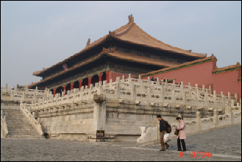
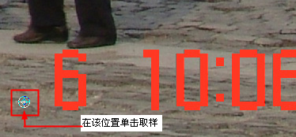
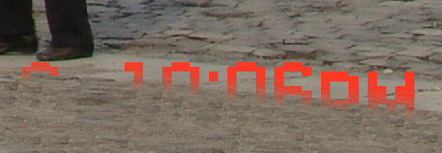
图 1
图 2
图 3

Slide 35
（4）重新设置“画笔”为30，其设置默认，按住键盘Alt键在文字旁边的石板路位置单击进行取样，如图4所示。
（5）释放鼠标，在石板路位置的文字上和人物的脚上单击鼠标，去除石板路上的文字和人物的脚，结果如图5所示 。

Slide 36
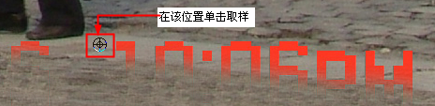
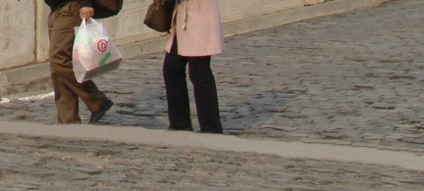
图 4
图 5

Slide 37
2. 使用“修补工具”去除背景人物
（1）激活【工具箱】中的“修补工具”， 在【选项】栏中选择“源”选项，在照片中男人腿部位置拖曳鼠标将该区域选择。
（2）将选区向右拖到男人腿右边地砖位置释放鼠标，使用地砖修复男人物腿部区域，结果如图6所示。

Slide 38
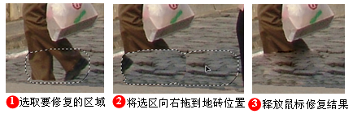
图 6

Slide 39
（3）继续使用“修补工具”将照片中女人腿部选取。然后将其向右拖到右边地砖位置，释放鼠标进行修复，结果如图7所示
（4）继续使用“修补工具”对照片中男人和女人的腿部进行修复，注意，在修复时只要沿栏杆底部位置修复即可，另外，一定要注意图像色彩的变化，修复结果如图8所示

Slide 40
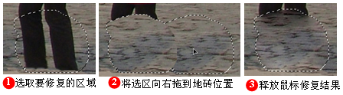
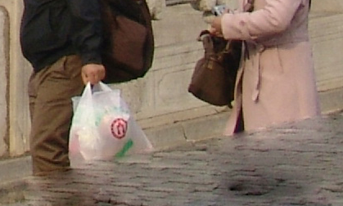
图 7
图 8

Slide 41
3.使用“多边形套索工具”和“仿制图章工具”去除背景人物
（1）激活【工具箱】中的“多边形套索工具”，设置其“羽化”值为0像素，选取人物右边栏杆，如图9所示。
（2）单击鼠标右键，选择【通过拷贝的图层】命令，将选取的图像复制并放置到图层1，然后选择“移动工具”，将复制的栏杆移动到人物图像位置，使其与人物位置的栏杆重合，结果如图10所示。
提示：将复制的栏杆图像与人物位置的栏杆重合时，要注意栏杆的透视关系，如果发现透视不正确或者位置不能完全重合，可以使用“多边形套索工具”对其进行调整。
（3）激活背景层，选择“仿制图章工具”，设置一个合适的画笔大小，其他设置默认，按住键盘上的Alt键的同时，在人物旁边的栏杆上单击取样，然后在人物图像上拖曳鼠标进行修复，如图11所示。

Slide 42
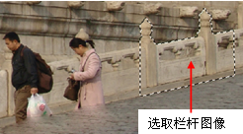
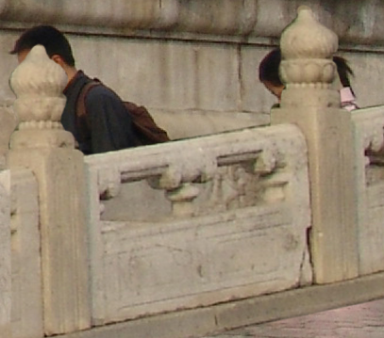
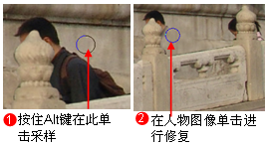
图 9
图 10
图 11

Slide 43
（4）继续使用“仿制图章工具”在不同的区域采样，将照片中的人物图像全部取消，然后对背景其它区域进行再次修复，直到满意位置，修复后的背景照片如图12所示。
提示：修复照片是一个复杂而又考验人耐心的工作，在修复时一定要有耐心，同时要仔细，要注意修复后的区域与照片其他区域的颜色关系的协调，只要这样才能得到完美的修复效果，使人看不出被修复的痕迹 。

Slide 44
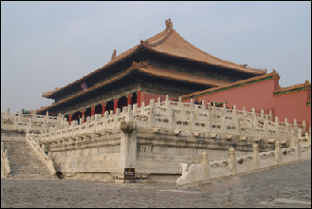
图 12

Slide 45
4.添加人物照片和金属相框
（1）打开素材“照片06.jpg”的文件，选择“多边形套索工具”，设置其“羽化”值为2像素，选取照片中的人物图像，如图13所示。
（2）使用“移动工具”将选取的人物图像拖到背景图像中，人物生成图层2，调整人物位置和大小，结果如图14所示。
提示：在使用“多边形套索工具”选取人物图像时，要设置合适的“羽化”值，这样选取的人物图像边缘较柔和，在合成后可以很好地与背景照片融合。另外，在合成时还要注意背景照片与人物照片的光影效果要一致，也就是说要使两个照片的受光方向一致，如果照片的受光方向不一致，可以使用【编辑】菜单下的【水平翻转】命令进行调整。

Slide 46
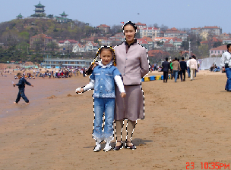
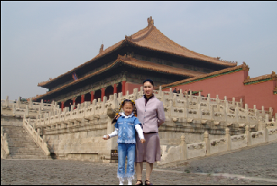
图 13
图 14

Slide 47
（3）将图层2拖到【图层】面板下的“创建新图层”按钮上释放鼠标，将其复制为图层2副本，然后激活图层2，按键盘中的Ctrl+T键为其添加自由变换框，如图15所示。
（4）按住键盘上的Ctrl键的同时，分别调整变形框上的各控制点，对人物图像进行变形，以制作人物的投影，如图16所示 。

Slide 48
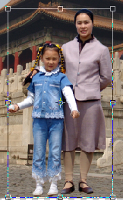
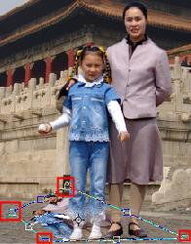
图 15
图 16

Slide 49
提示：在使用自由变形框对图像进行变形时，按下Ctrl键，然后调整变形框的控制点，可以对图像进行任意变形操作，在调整时，一定要注意投影人物的大小比例、光照方向等关系。
（5）调整完成后按键盘上的Enter键确认变形，然后设置前景色为黑色（R：0、G：0、B：0），按下【图层】面板上方的“锁定透明像素”按钮，按键盘中的Alt+Delete键向图层2填充黑色，结果如图17所示。
（6）在【图层】面板设置图层2的混合模式为“柔光”模式，制作完成人物投影效果，如图18所示。

Slide 50
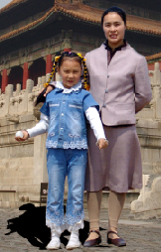
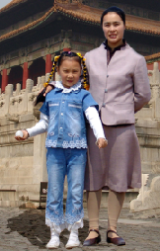
图 17
图 18

Slide 51
（7）在执行菜单栏【图像】/【画布大小】命令，在打开的【画布大小】对话框中设置参数如图19所示
（8）单击按钮确认调整画布大小，然后打开素材“金属像框.psd”的文件，使用“移动工具”将该文件拖到合成后的照片中，使用“自由变换”工具调整其大小，结果如图20所示

Slide 52
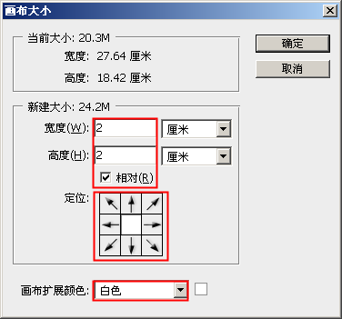
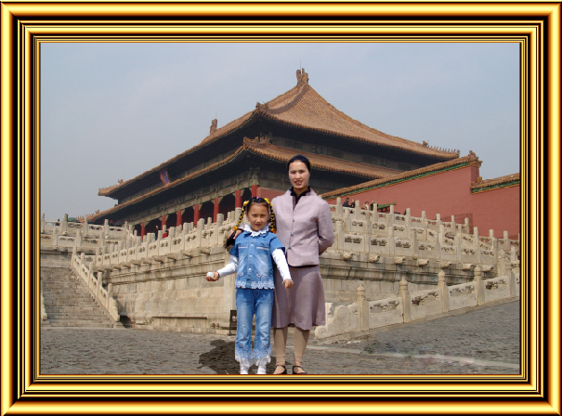
图 19
图 20

Slide 53
小 结
本章通过“照片合成—故宫留影精彩实例的制作，主要学习了Photoshop CS3中的图像修复工具与图像编辑工具的使用方法和技巧。
图像修复工具与图像编辑工具是Photoshop CS3中重要的工具组，使用这些工具可以方便的进行残损图像的修复、图像颜色的校正、图像清晰处理等操作，在具体的操作过程中，既可以单独使用一个工具对图像进行处理，也可以将多个工具结合使用。需要注意的是，除了正确运用这些工具，设置合适的选项参数之外，画笔的设置也是不容忽视的，只有根据图像不同的处理要求，灵活运用这些工具，才能得到满意的图像编辑与修复效果。

